Slide 1
Ⅱ. 타인과의 관계
2. 우정
1
79쪽
2 우정
01
친구의 의미와
가치는 무엇일까?

Slide 2

Ⅱ. 타인과의 관계
2. 우정
01. 친구의 의미와 가치는 무엇일까?
1
79쪽
학습 목표
친구와 우정의 의미를 설명할 수 있다.
우리 삶에서 우정이 지닌 가치를 제시할 수 있다.

Slide 3

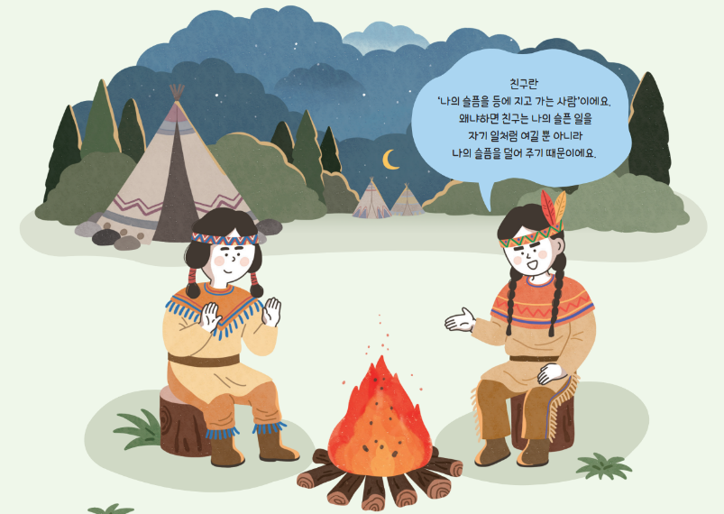
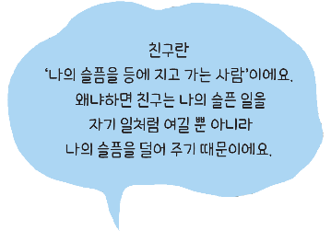
Ⅱ. 타인과의 관계
2. 우정
01. 친구의 의미와 가치는 무엇일까?
1
79쪽
생각 열기
그림
활동

Slide 4


Ⅱ. 타인과의 관계
2. 우정
01. 친구의 의미와 가치는 무엇일까?
1
79쪽
생각 열기
그림
활동
다음 그림을 보고 친구에 관한 자신의 생각을 써 보자.
예시 답
지우개
친구란 ___________________________________________________________________________이에요.
왜냐하면 ________________________________________________________________________________
__________________________________________________________________________________________
______________________________________________________________________________때문이에요.
제가 슬프고 힘들 때 마음과 머릿속이 마치 낙서를 한 것처럼 복잡하지만 친구와 함께 시간을 보내면 마음과 머릿속에 있는 걱정거리가 없어지기

Slide 5
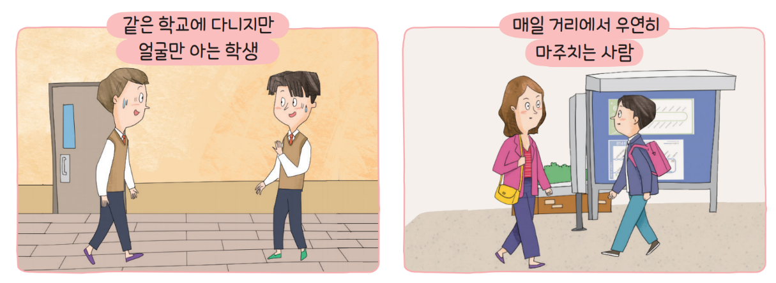
Ⅱ. 타인과의 관계
2. 우정
01. 친구의 의미와 가치는 무엇일까?
1
80쪽
생각하기
그림
활동

Slide 6
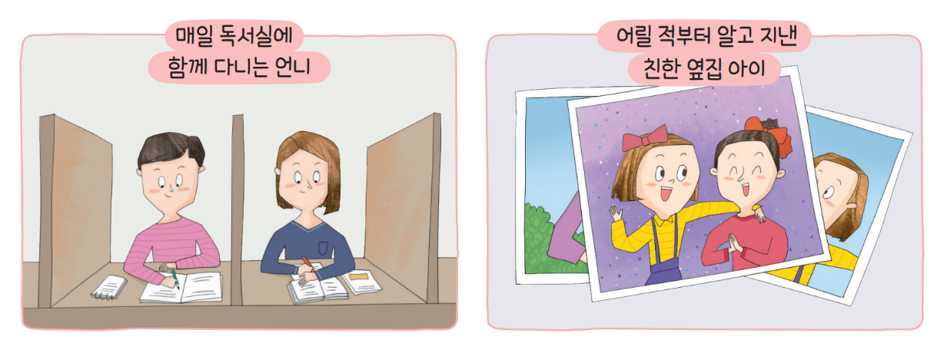
Ⅱ. 타인과의 관계
2. 우정
01. 친구의 의미와 가치는 무엇일까?
1
80쪽
생각하기
그림
활동

Slide 7
Ⅱ. 타인과의 관계
2. 우정
01. 친구의 의미와 가치는 무엇일까?
1
80쪽
생각하기
그림
활동
위 그림을 보고 어디까지를 나의 친구라고 할 수 있을지 써 보자.
예시 답
위 그림에서 친구라고 할 수 있는 사람은 매일 독서실에 함께 다니는 언니와 어릴 적부터 알고 지낸 친한 옆집 아이이다. 그렇게 생각한 까닭은 친구란 나와 오랫동안 친밀하게 사귄 사람을 의미하기 때문이다.

Slide 8

Ⅱ. 타인과의 관계
2. 우정
01. 친구의 의미와 가치는 무엇일까?
1
80쪽
학습하기
친구와 우정의 의미
친구의 의미
나와 오랫동안 친밀하게 사귄 사람
공부나 놀이, 취미 활동 등을 통해 지속적으로 교류하며 어느 정도 친밀감을 쌓은 사람
우정의 의미
친구와 친밀하게 지내며 쌓은 정서적 유대감이나 정(情)

Slide 9
Ⅱ. 타인과의 관계
2. 우정
01. 친구의 의미와 가치는 무엇일까?
1
80쪽
빈칸 채우기
친구와 우정의 의미
(1) 친구란 나와 오랫동안 ① 친밀 하게 사귄 사람을 의미함.
💡 초등학교 때부터 같은 학원 차를 탄 단짝
(2) 친구와 친밀하게 지내며 쌓은 정서적 유대감이나 정(情)을 ‘우정’이라고 함.
💡 말하지 않아도 내 표정만 보고 “무슨 일 있어?” 묻는 마음
⇨ 우정은 상대방을 ② 소중 히 여기고 상대방이 잘되기를 바라는 마음을 바탕으로 이루어지며, 이러한 마음을 바탕으로 돈독해진 우정은 쉽게 변하지 않으며 우리 삶을 의미 있게 만듦.
(1) 친구란 나와 오랫동안 ① 친밀 하게 사귄 사람을 의미함.
💡 초등학교 때부터 같은 학원 차를 탄 단짝
(2) 친구와 친밀하게 지내며 쌓은 정서적 유대감이나 정(情)을 ‘우정’이라고 함.
💡 말하지 않아도 내 표정만 보고 “무슨 일 있어?” 묻는 마음
⇨ 우정은 상대방을 ② 소중 히 여기고 상대방이 잘되기를 바라는 마음을 바탕으로 이루어지며, 이러한 마음을 바탕으로 돈독해진 우정은 쉽게 변하지 않으며 우리 삶을 의미 있게 만듦.
(1) 친구란 나와 오랫동안 ① 친밀 하게 사귄 사람을 의미함.
💡 초등학교 때부터 같은 학원 차를 탄 단짝
(2) 친구와 친밀하게 지내며 쌓은 정서적 유대감이나 정(情)을 ‘우정’이라고 함.
💡 말하지 않아도 내 표정만 보고 “무슨 일 있어?” 묻는 마음
⇨ 우정은 상대방을 ② 소중 히 여기고 상대방이 잘되기를 바라는 마음을 바탕으로 이루어지며, 이러한 마음을 바탕으로 돈독해진 우정은 쉽게 변하지 않으며 우리 삶을 의미 있게 만듦.
(1) 친구란 나와 오랫동안 ① 친밀 하게 사귄 사람을 의미함.
💡 초등학교 때부터 같은 학원 차를 탄 단짝
(2) 친구와 친밀하게 지내며 쌓은 정서적 유대감이나 정(情)을 ‘우정’이라고 함.
💡 말하지 않아도 내 표정만 보고 “무슨 일 있어?” 묻는 마음
⇨ 우정은 상대방을 ② 소중 히 여기고 상대방이 잘되기를 바라는 마음을 바탕으로 이루어지며, 이러한 마음을 바탕으로 돈독해진 우정은 쉽게 변하지 않으며 우리 삶을 의미 있게 만듦.
(1) 친구란 나와 오랫동안 ① 친밀 하게 사귄 사람을 의미함.
💡 초등학교 때부터 같은 학원 차를 탄 단짝
(2) 친구와 친밀하게 지내며 쌓은 정서적 유대감이나 정(情)을 ‘우정’이라고 함.
💡 말하지 않아도 내 표정만 보고 “무슨 일 있어?” 묻는 마음
⇨ 우정은 상대방을 ② 소중 히 여기고 상대방이 잘되기를 바라는 마음을 바탕으로 이루어지며, 이러한 마음을 바탕으로 돈독해진 우정은 쉽게 변하지 않으며 우리 삶을 의미 있게 만듦.

Slide 10
Ⅱ. 타인과의 관계
2. 우정
01. 친구의 의미와 가치는 무엇일까?
1
80쪽
더해 보기
나를 알아준 친구 포숙아
기원전 7세기 · 중국 춘추 시대 제나라
장사 · 관중이 이익을 더 가져가도 “집이 가난해서”라며 감쌌다
전쟁 · 관중이 도망쳐도 “늙은 어머니가 계셔서”라고 이해했다
추천 · 적이 된 관중을 왕에게 재상으로 추천했다
관중 · “나를 낳은 이는 부모, 나를 알아준 이는 포숙아”
❓ 포숙아가 보여 준 친구의 모습은?
기원전 7세기 · 중국 춘추 시대 제나라
장사 · 관중이 이익을 더 가져가도 “집이 가난해서”라며 감쌌다
전쟁 · 관중이 도망쳐도 “늙은 어머니가 계셔서”라고 이해했다
추천 · 적이 된 관중을 왕에게 재상으로 추천했다
관중 · “나를 낳은 이는 부모, 나를 알아준 이는 포숙아”
❓ 포숙아가 보여 준 친구의 모습은?
Notes:
실제 기록 · 『사기』 「관안열전」
관중과 포숙아는 어릴 적 친구. 관중은 훗날 제나라 환공을 도와 제나라를 강국으로 만든 재상이 되었다. 사마천은 포숙아가 관중을 끝까지 믿고 이해한 일을 기록했다.
관포지교(管鮑之交): 서로를 깊이 이해하고 믿는 친구 사이.

Slide 11
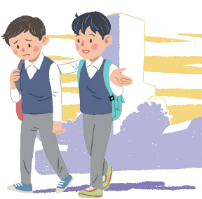
Ⅱ. 타인과의 관계
2. 우정
01. 친구의 의미와 가치는 무엇일까?
1
81쪽
탐구하기
제시문
활동
웅이는 다가오는 시험 때문에 걱정이 많다. 지난 시험의 성적이 좋지 않아 자신감도 떨어진 데다, 본격적으로 시험을 준비할 생각을 하니 어디서부터 시작해야 할지 막막하고 답답하였다. 웅이가 친구 은찬이에게 이러한 마음을 털어놓자, 은찬이는 “너는 끈기가 있잖아. 하나씩 차근차근 공부하면 좋은 결과를 얻을 수 있을 거야. 남은 시간 동안 어떻게 공부할지 계획을 세워 보자.”라고 말하며 웅이를 위로해 주었다. 웅이는 은찬이의 따뜻한 제안에 막막하고 답답했던 마음이 편안해졌고, 은찬이와 함께 공부할 생각에 기운이 났다.

Slide 12
Ⅱ. 타인과의 관계
2. 우정
01. 친구의 의미와 가치는 무엇일까?
1
81쪽
탐구하기
제시문
활동
웅이처럼 친구에게 위로를 받았거나 용기를 얻었던 경험을 쓰고 친구들에게 소개해 보자.
예시 답
오늘은 우리 반 달리기 시합이 있는 날이다. 누구보다 열심히 연습해서 일등을 할 자신이 있었다. 그런데 시합에서 결승선에 다다르자 다리를 접질려서 넘어졌고, 결국 꼴등을 하였다. 속상한 마음에 밥도 먹고 싶지 않았다. 가장 친한 친구인 소라에게 마음을 털어놓자 소라는 “네가 누구보다 노력했던 것을 모두가 알고 있어. 특히 내가 가장 잘 알아. 그러니 의기소침하지 말고 힘내.”라고 말하며 나를 다독여 주었다.

Slide 13
Ⅱ. 타인과의 관계
2. 우정
01. 친구의 의미와 가치는 무엇일까?
1
82쪽
학습하기
우정의 가치
우정의 가치
정서적 안정: 친구에게 고민을 털어놓거나 기쁨과 슬픔 등 다양한 감정을 친구와 나누며 정서적 안정을 얻을 수 있음.
성숙한 인격 형성: 친구 사이에서 서로에게 모범이 되고, 상대방의 장점을 배우고자 할 때 성숙한 인격을 형성할 수 있음.
사회성 함양: 공동체 구성원으로서 다른 사람과 더불어 살아가는 방법을 배우면서 사회성을 함양할 수 있음.

Slide 14
Ⅱ. 타인과의 관계
2. 우정
01. 친구의 의미와 가치는 무엇일까?
1
81쪽
빈칸 채우기
우정의 가치
(1) 정서적 안정
친구와 함께 기쁨과 슬픔 등 다양한 ③ 감정 을 나누면서 정서적 안정을 얻을 수 있음.
💡 시험을 망친 날 친구가 사 준 떡볶이 한 접시
친구와 나누는 우정은 살아가면서 겪는 어려움을 극복하여 건강한 삶을 살아가도록 하는 버팀목이 됨.
(2) 성숙한 인격 형성
친구와 우정을 나누는 가운데 성숙한 인격을 형성할 수 있음.
(1) 정서적 안정
친구와 함께 기쁨과 슬픔 등 다양한 ③ 감정 을 나누면서 정서적 안정을 얻을 수 있음.
💡 시험을 망친 날 친구가 사 준 떡볶이 한 접시
친구와 나누는 우정은 살아가면서 겪는 어려움을 극복하여 건강한 삶을 살아가도록 하는 버팀목이 됨.
(2) 성숙한 인격 형성
친구와 우정을 나누는 가운데 성숙한 인격을 형성할 수 있음.
(1) 정서적 안정
친구와 함께 기쁨과 슬픔 등 다양한 ③ 감정 을 나누면서 정서적 안정을 얻을 수 있음.
💡 시험을 망친 날 친구가 사 준 떡볶이 한 접시
친구와 나누는 우정은 살아가면서 겪는 어려움을 극복하여 건강한 삶을 살아가도록 하는 버팀목이 됨.
(2) 성숙한 인격 형성
친구와 우정을 나누는 가운데 성숙한 인격을 형성할 수 있음.
Notes:
교과서 82쪽 자료 · 『5번 레인』
수영 1등을 빼앗기자 질투로 경쟁자 초희의 수영복을 훔친 나루. 사과하고 기권하려 하자 초희는 정정당당하게 겨루자고 한다. 경쟁 속 성장도 우정의 일부.

Slide 15
Ⅱ. 타인과의 관계
2. 우정
01. 친구의 의미와 가치는 무엇일까?
1
81쪽
빈칸 채우기
우정의 가치 (이어서)
④ 청소년기 에 많은 시간을 함께 보내는 친구들과 긍정적인 영향을 주고받는다면 더 나은 모습으로 변화할 수 있음.
(3) 사회성 함양
친구와 우정을 나누며 공동체 구성원으로서 다른 사람과 더불어 살아가는 ⑤ 방법 을 배움.
💡 모둠 활동에서 의견을 조율하는 법을 친구들과 익힌다
학교 안팎에서 기본적인 사회 규범 등을 익히며 ⑥ 사회적 ⑦ 존재 로 성장할 수 있음.
④ 청소년기 에 많은 시간을 함께 보내는 친구들과 긍정적인 영향을 주고받는다면 더 나은 모습으로 변화할 수 있음.
(3) 사회성 함양
친구와 우정을 나누며 공동체 구성원으로서 다른 사람과 더불어 살아가는 ⑤ 방법 을 배움.
💡 모둠 활동에서 의견을 조율하는 법을 친구들과 익힌다
학교 안팎에서 기본적인 사회 규범 등을 익히며 ⑥ 사회적 ⑦ 존재 로 성장할 수 있음.
④ 청소년기 에 많은 시간을 함께 보내는 친구들과 긍정적인 영향을 주고받는다면 더 나은 모습으로 변화할 수 있음.
(3) 사회성 함양
친구와 우정을 나누며 공동체 구성원으로서 다른 사람과 더불어 살아가는 ⑤ 방법 을 배움.
💡 모둠 활동에서 의견을 조율하는 법을 친구들과 익힌다
학교 안팎에서 기본적인 사회 규범 등을 익히며 ⑥ 사회적 ⑦ 존재 로 성장할 수 있음.
④ 청소년기 에 많은 시간을 함께 보내는 친구들과 긍정적인 영향을 주고받는다면 더 나은 모습으로 변화할 수 있음.
(3) 사회성 함양
친구와 우정을 나누며 공동체 구성원으로서 다른 사람과 더불어 살아가는 ⑤ 방법 을 배움.
💡 모둠 활동에서 의견을 조율하는 법을 친구들과 익힌다
학교 안팎에서 기본적인 사회 규범 등을 익히며 ⑥ 사회적 ⑦ 존재 로 성장할 수 있음.
④ 청소년기 에 많은 시간을 함께 보내는 친구들과 긍정적인 영향을 주고받는다면 더 나은 모습으로 변화할 수 있음.
(3) 사회성 함양
친구와 우정을 나누며 공동체 구성원으로서 다른 사람과 더불어 살아가는 ⑤ 방법 을 배움.
💡 모둠 활동에서 의견을 조율하는 법을 친구들과 익힌다
학교 안팎에서 기본적인 사회 규범 등을 익히며 ⑥ 사회적 ⑦ 존재 로 성장할 수 있음.
④ 청소년기 에 많은 시간을 함께 보내는 친구들과 긍정적인 영향을 주고받는다면 더 나은 모습으로 변화할 수 있음.
(3) 사회성 함양
친구와 우정을 나누며 공동체 구성원으로서 다른 사람과 더불어 살아가는 ⑤ 방법 을 배움.
💡 모둠 활동에서 의견을 조율하는 법을 친구들과 익힌다
학교 안팎에서 기본적인 사회 규범 등을 익히며 ⑥ 사회적 ⑦ 존재 로 성장할 수 있음.

Slide 16
Ⅱ. 타인과의 관계
2. 우정
01. 친구의 의미와 가치는 무엇일까?
1
81쪽
더해 보기
세 가지 우정
쓸모 · 서로에게 이익이 되어서
즐거움 · 함께 있으면 재밌어서
좋은 사람 · 그 사람의 됨됨이가 좋아서
Notes:
우정의 세 종류
아리스토텔레스는 우정을 유용성·즐거움·선(덕)에 바탕을 둔 것으로 나누었다. 앞의 둘은 이익이나 재미가 사라지면 쉽게 끝나지만, 서로의 좋은 품성을 아끼는 우정은 오래간다.
발문 “셋 중 하나만 고르면 안 될까?” → 실제 우정에는 셋이 섞여 있다. 중요한 건 세 번째가 있는지.

Slide 17
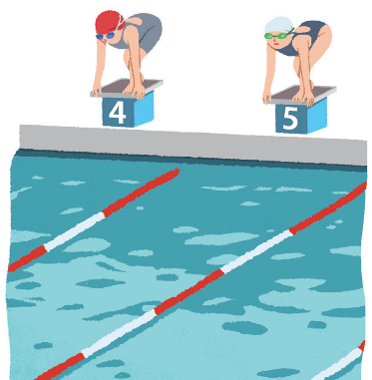
Ⅱ. 타인과의 관계
2. 우정
01. 친구의 의미와 가치는 무엇일까?
1
82쪽
자료+
친구 관계를 통해 무엇을 배울 수 있을까?
소설 《5번 레인》은 친구와 서로 경쟁하는 가운데 성장하는 것도 우정의 일부임을 보여 준다. 주인공 나루는 경쟁자 초희가 등장하기 전까지는 수영 대회에서 항상 1등이었다. 초희에게 1등을 빼앗기자 나루는 질투심을 느끼고 초희의 수영복을 충동적으로 훔친다.

Slide 18
Ⅱ. 타인과의 관계
2. 우정
01. 친구의 의미와 가치는 무엇일까?
1
82쪽
자료+
친구 관계를 통해 무엇을 배울 수 있을까?
그러나 죄책감을 느낀 나루는 초희에게 사과하며 수영복을 돌려주고, 수영 대회에 기권하기로 결심한다. 나루가 기권한다는 소문이 퍼지자 초희는 나루에게 다가가 기권하지 말고 시합에서 정정당당하게 승부를 겨루자고 말한다. 결국 나루는 수영 대회에서 초희에게 지지만 많은 것을 배운다.

Slide 19





Ⅱ. 타인과의 관계
2. 우정
01. 친구의 의미와 가치는 무엇일까?
1
83쪽
더 깊이 생각하기
내 친구를 소개하는 사연 보내기
친구에 관한 사연을 쓰고 다음 <활동 방법>에 따라 내 친구를 소개해 보자.
활동 방법
예시 답
초등학교 친구 민서
작년에 같은 반 남학생에게 좋아한다고 고백을 하였지만, 그 친구는 나의 고백을 거절하였다. 그날 이후부터 자존감이 많이 떨어져서 교실에서 조용히 숨어 다녔다. 그때 민서가 다가와 위로해 주었다.

Slide 20

Ⅱ. 타인과의 관계
2. 우정
01. 친구의 의미와 가치는 무엇일까?
1
83쪽
더 깊이 생각하기
내 친구를 소개하는 사연 보내기
활동 방법
친구에 관한 사연을 쓰고 다음 <활동 방법>에 따라 내 친구를 소개해 보자.
활동 방법
예시 답
사연
소개하고 싶은 친구
나에게 정서적 안정을 준 친구, 인격 성숙에 도움을 준 친구, 사회성을 기르는 데 도움을 준 친구 중 한 명을 골라 ‘소개하고 싶은 친구’에 쓴다.
친구와 있었던 일을 구체적으로 떠올려 보고, 친구가 나의 삶에 미친 긍정적인 영향을 생각하며 사연을 쓴다.
친구와 함께 듣고 싶은 신청곡을 고르고, 그 까닭을 쓴다.
학급 친구들이 쓴 사연들을 한곳에 모으고, 교실에서 친구 소개 프로그램을 진행할 사람을 뽑는다.
진행을 맡은 사람이 사연을 뽑아서 읽고 신청곡을 틀면 다 함께 듣는다.
친구와 있었던 일
작년에 학교에서 같은 반 남학생에게 좋아한다고 고백을 하였다. 그런데 그 친구는 나를 좋아하지 않는다며 고백을 거절하였다. 남학생에게 차인 이후부터 나는 창피하고 슬픈 마음에 교실에서 최대한 누구의 눈에도 띄지 않게 조용히 숨어 다녔다. 또한 스스로 부족한 사람이라는 생각이 들어서 모든 일에 자신감이 많이 떨어졌었다. 그때 민서가 나에게 다가와서 슬픈 마음을 위로해 주고, 매사 자신감을 가지도록 용기를 복돋아 주었다.

Slide 21

Ⅱ. 타인과의 관계
2. 우정
01. 친구의 의미와 가치는 무엇일까?
1
83쪽
더 깊이 생각하기
내 친구를 소개하는 사연 보내기
친구에 관한 사연을 쓰고 다음 <활동 방법>에 따라 내 친구를 소개해 보자.
활동 방법
예시 답
민서는 자신도 작년에 비슷한 일을 겪었다고 말하며 나의 힘든 마음을 공감해 주었다. 그래서 나도 민서의 이야기를 듣고 당시의 일을 대수롭지 않게 생각하게 되었다. 민서에게 상담한 이후로 나는 교실에서 숨어 다니지 않게 되었다.

Slide 22


Ⅱ. 타인과의 관계
2. 우정
01. 친구의 의미와 가치는 무엇일까?
1
83쪽
더 깊이 생각하기
내 친구를 소개하는 사연 보내기
친구에 관한 사연을 쓰고 다음 <활동 방법>에 따라 내 친구를 소개해 보자.
활동 방법
예시 답
백아의 〈첫사랑〉
당시 민서가 자신도 같은 경험이 있다고 말하며 알려 준 노래이다. 이 노래를 통해 나는 마음의 상처가 아물고 큰 위로를 받았다.

Slide 23
Ⅱ. 타인과의 관계
2. 우정
01. 친구의 의미와 가치는 무엇일까?
1
83쪽
스스로 성찰하기
나는 친구에게 좋은 영향을 줄 수 있는 사람인지 되돌아보고, 어떤 친구로 기억되고 싶은지 써 보자.
나는 어떤 일을 겪든 긍정적으로 생각하는 장점이 있다. 나에게 이러한 장점이 있기 때문에 친구가 심적으로 지치고 힘들 때 이를 긍정적으로 이겨낼 수 있도록 힘을 준 적이 많았다. 앞으로도 나는 친구가 지치고 힘들 때 이를 긍정적으로 이겨낼 수 있도록 도움을 주는 친구가 되고 싶다.
예시 답

Slide 24
Ⅱ. 타인과의 관계
2. 우정
01. 친구의 의미와 가치는 무엇일까?
1
79쪽
1분 체크
학습지 1분 체크 · 맞으면 ○, 틀리면 ✕
1. 친구란 나와 우연히 만나게 된 사람을 의미한다. ( ○ / ✕ ) ✕
2. 우정은 상대방이 잘되기를 바라는 마음을 바탕으로 이루어진다. ( ○ / ✕ ) ○
3. 친구와 우정을 나누는 가운데 성숙한 인격을 형성할 수 있다. ( ○ / ✕ ) ○
4. 친구와 우정을 나누면 사회성을 함양하기 어렵다. ( ○ / ✕ ) ✕
1. 친구란 나와 우연히 만나게 된 사람을 의미한다. ( ○ / ✕ ) ✕
2. 우정은 상대방이 잘되기를 바라는 마음을 바탕으로 이루어진다. ( ○ / ✕ ) ○
3. 친구와 우정을 나누는 가운데 성숙한 인격을 형성할 수 있다. ( ○ / ✕ ) ○
4. 친구와 우정을 나누면 사회성을 함양하기 어렵다. ( ○ / ✕ ) ✕
1. 친구란 나와 우연히 만나게 된 사람을 의미한다. ( ○ / ✕ ) ✕
2. 우정은 상대방이 잘되기를 바라는 마음을 바탕으로 이루어진다. ( ○ / ✕ ) ○
3. 친구와 우정을 나누는 가운데 성숙한 인격을 형성할 수 있다. ( ○ / ✕ ) ○
4. 친구와 우정을 나누면 사회성을 함양하기 어렵다. ( ○ / ✕ ) ✕
1. 친구란 나와 우연히 만나게 된 사람을 의미한다. ( ○ / ✕ ) ✕
2. 우정은 상대방이 잘되기를 바라는 마음을 바탕으로 이루어진다. ( ○ / ✕ ) ○
3. 친구와 우정을 나누는 가운데 성숙한 인격을 형성할 수 있다. ( ○ / ✕ ) ○
4. 친구와 우정을 나누면 사회성을 함양하기 어렵다. ( ○ / ✕ ) ✕
1. 친구란 나와 우연히 만나게 된 사람을 의미한다. ( ○ / ✕ ) ✕
2. 우정은 상대방이 잘되기를 바라는 마음을 바탕으로 이루어진다. ( ○ / ✕ ) ○
3. 친구와 우정을 나누는 가운데 성숙한 인격을 형성할 수 있다. ( ○ / ✕ ) ○
4. 친구와 우정을 나누면 사회성을 함양하기 어렵다. ( ○ / ✕ ) ✕
Notes:
학생들이 손으로 ○(머리 위 동그라미) / ✕(팔 엇갈리기)를 먼저 표시한 뒤 클릭해 정답을 보여 준다. ✕ 문장은 어디를 고치면 맞는지 묻는다.

Slide 25
Ⅱ. 타인과의 관계
2. 우정
01. 친구의 의미와 가치는 무엇일까?
1
79쪽
함께 해 보기
이 사람도 나의 친구일까? · 친구라고 생각하는 사람 수 세기
손을 들어 투표해 보자
□ 얼굴만 아는 같은 학교 학생 ✋ ____ 명
□ 매일 거리에서 마주치는 사람 ✋ ____ 명
□ 매일 독서실에 함께 다니는 언니 ✋ ____ 명
□ 어릴 적부터 친한 옆집 아이 ✋ ____ 명
Notes:
어디까지가 친구일까? 친구는 나에게 무엇을 줄까?
수업실 활동 화면(act.html)과 같은 활동입니다.

Slide 26
Ⅱ. 타인과의 관계
2. 우정
01. 친구의 의미와 가치는 무엇일까?
1
79쪽
함께 해 보기
우정의 어떤 가치일까?
어느 칸일까? 정서적 안정 · 인격 형성 · 사회성 함양
1. 시험 걱정을 털어놓자 친구가 위로해 줬다 → 정서적 안정 (감정을 나누며 안정을 얻음)
2. 말을 예쁘게 하는 친구를 보고 나도 말투를 고쳤다 → 인격 형성 (친구를 본받아 성장)
3. 동아리 활동을 함께하며 규칙과 책임을 배웠다 → 사회성 함양 (더불어 사는 방법)
4. 맡은 일을 끝까지 하는 친구에게 성실함을 배웠다 → 인격 형성 (인격 형성)
5. 힘든 날 친구의 문자 하나에 기운이 났다 → 정서적 안정 (정서적 안정)
6. 모둠 활동에서 의견을 조율하는 법을 익혔다 → 사회성 함양 (사회성)
어느 칸일까? 정서적 안정 · 인격 형성 · 사회성 함양
1. 시험 걱정을 털어놓자 친구가 위로해 줬다 → 정서적 안정 (감정을 나누며 안정을 얻음)
2. 말을 예쁘게 하는 친구를 보고 나도 말투를 고쳤다 → 인격 형성 (친구를 본받아 성장)
3. 동아리 활동을 함께하며 규칙과 책임을 배웠다 → 사회성 함양 (더불어 사는 방법)
4. 맡은 일을 끝까지 하는 친구에게 성실함을 배웠다 → 인격 형성 (인격 형성)
5. 힘든 날 친구의 문자 하나에 기운이 났다 → 정서적 안정 (정서적 안정)
6. 모둠 활동에서 의견을 조율하는 법을 익혔다 → 사회성 함양 (사회성)
어느 칸일까? 정서적 안정 · 인격 형성 · 사회성 함양
1. 시험 걱정을 털어놓자 친구가 위로해 줬다 → 정서적 안정 (감정을 나누며 안정을 얻음)
2. 말을 예쁘게 하는 친구를 보고 나도 말투를 고쳤다 → 인격 형성 (친구를 본받아 성장)
3. 동아리 활동을 함께하며 규칙과 책임을 배웠다 → 사회성 함양 (더불어 사는 방법)
4. 맡은 일을 끝까지 하는 친구에게 성실함을 배웠다 → 인격 형성 (인격 형성)
5. 힘든 날 친구의 문자 하나에 기운이 났다 → 정서적 안정 (정서적 안정)
6. 모둠 활동에서 의견을 조율하는 법을 익혔다 → 사회성 함양 (사회성)
어느 칸일까? 정서적 안정 · 인격 형성 · 사회성 함양
1. 시험 걱정을 털어놓자 친구가 위로해 줬다 → 정서적 안정 (감정을 나누며 안정을 얻음)
2. 말을 예쁘게 하는 친구를 보고 나도 말투를 고쳤다 → 인격 형성 (친구를 본받아 성장)
3. 동아리 활동을 함께하며 규칙과 책임을 배웠다 → 사회성 함양 (더불어 사는 방법)
4. 맡은 일을 끝까지 하는 친구에게 성실함을 배웠다 → 인격 형성 (인격 형성)
5. 힘든 날 친구의 문자 하나에 기운이 났다 → 정서적 안정 (정서적 안정)
6. 모둠 활동에서 의견을 조율하는 법을 익혔다 → 사회성 함양 (사회성)
어느 칸일까? 정서적 안정 · 인격 형성 · 사회성 함양
1. 시험 걱정을 털어놓자 친구가 위로해 줬다 → 정서적 안정 (감정을 나누며 안정을 얻음)
2. 말을 예쁘게 하는 친구를 보고 나도 말투를 고쳤다 → 인격 형성 (친구를 본받아 성장)
3. 동아리 활동을 함께하며 규칙과 책임을 배웠다 → 사회성 함양 (더불어 사는 방법)
4. 맡은 일을 끝까지 하는 친구에게 성실함을 배웠다 → 인격 형성 (인격 형성)
5. 힘든 날 친구의 문자 하나에 기운이 났다 → 정서적 안정 (정서적 안정)
6. 모둠 활동에서 의견을 조율하는 법을 익혔다 → 사회성 함양 (사회성)
어느 칸일까? 정서적 안정 · 인격 형성 · 사회성 함양
1. 시험 걱정을 털어놓자 친구가 위로해 줬다 → 정서적 안정 (감정을 나누며 안정을 얻음)
2. 말을 예쁘게 하는 친구를 보고 나도 말투를 고쳤다 → 인격 형성 (친구를 본받아 성장)
3. 동아리 활동을 함께하며 규칙과 책임을 배웠다 → 사회성 함양 (더불어 사는 방법)
4. 맡은 일을 끝까지 하는 친구에게 성실함을 배웠다 → 인격 형성 (인격 형성)
5. 힘든 날 친구의 문자 하나에 기운이 났다 → 정서적 안정 (정서적 안정)
6. 모둠 활동에서 의견을 조율하는 법을 익혔다 → 사회성 함양 (사회성)
어느 칸일까? 정서적 안정 · 인격 형성 · 사회성 함양
1. 시험 걱정을 털어놓자 친구가 위로해 줬다 → 정서적 안정 (감정을 나누며 안정을 얻음)
2. 말을 예쁘게 하는 친구를 보고 나도 말투를 고쳤다 → 인격 형성 (친구를 본받아 성장)
3. 동아리 활동을 함께하며 규칙과 책임을 배웠다 → 사회성 함양 (더불어 사는 방법)
4. 맡은 일을 끝까지 하는 친구에게 성실함을 배웠다 → 인격 형성 (인격 형성)
5. 힘든 날 친구의 문자 하나에 기운이 났다 → 정서적 안정 (정서적 안정)
6. 모둠 활동에서 의견을 조율하는 법을 익혔다 → 사회성 함양 (사회성)
Notes:
어디까지가 친구일까? 친구는 나에게 무엇을 줄까?
수업실 활동 화면(act.html)과 같은 활동입니다.

Slide 27
Ⅱ. 타인과의 관계
2. 우정
01. 친구의 의미와 가치는 무엇일까?
1
79쪽
함께 해 보기
친구란 ○○이다
빈칸을 채워 문장을 완성해 보자
✍️ 친구란 무엇일까? 까닭은? 예) 친구는 우산이다. 비 오는 날 함께 써 주니까.
빈칸을 채워 문장을 완성해 보자
✍️ 친구란 무엇일까? 까닭은? 예) 친구는 우산이다. 비 오는 날 함께 써 주니까.
Notes:
어디까지가 친구일까? 친구는 나에게 무엇을 줄까?
수업실 활동 화면(act.html)과 같은 활동입니다.

Slide 28

다음 시간에는
“02. 서로 존중하는 친구 관계를 어떻게 맺을까?”를
배워 보아요.

